Slide 2
Inlogprocedure Slido

Slide 3
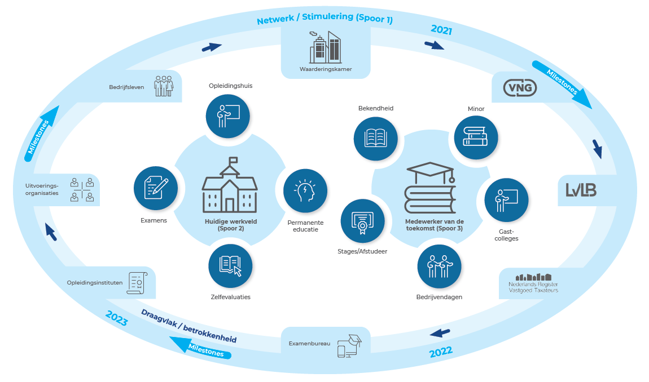

Slide 4
De WOZ-benchmark Essentieel voor de WOZ en iedere WOZ-organisatie
Waarderingskamer
31 maart 2022

Slide 5
Programma
Inleiding
Belang van de WOZ-benchmark op landelijk niveau
Belang WOZ-benchmark voor WOZ-organisaties
Dashboard WOZ-benchmark
Leren van elkaar
Samenhang benchmark vragenlijst en voortgangsinventarisatie
Samenhang WOZ-kosten en WOZ-kwaliteit
Wrap up
Vragen en discussie

Slide 6
Inleiding
Componenten WOZ-benchmark
Vragenlijst
Combinatie gegevens
Dashboard
Landelijke rapportage
Benchlearning gesprekken
Historische context
Samenwerking gebaseerd op schatting van de kosten
Controleren of dit ook uitkwam
Afnemers willen “waar voor hun geld”
Doorontwikkeling naar leerinstrument

Slide 7
Ervaring (1) (vraag 1)
Doet u volledig mee met de WOZ-benchmark?
Ja, natuurlijk vult mijn organisatie jaarlijks de benchmarkvragenlijst in
Ik weet niet of mijn organisatie deelneemt
We zouden graag willen, maar we hebben echt geen tijd
Nvt, ik werk niet bij een WOZ-uitvoeringsorganisatie

Slide 8
Ervaring (2) (vraag 2)
Welke ervaring heeft u met het WOZ-dashboard?
Veel, ik heb al heel wat Excelsheets met vergelijkingsgegevens uit het WOZ-dashboard gedownload
Regelmatig, met de tegels in het WOZ-dashboard heb ik al wel verschillende keren een vergelijking gemaakt met andere organisaties
Weinig, ik heb het WOZ-dashboard wel diverse malen geprobeerd, maar ik vind het nog wel erg moeilijk
Geen, daar heb ik nog echt geen tijd voor gehad
Nvt, volgens mij hoor ik niet tot de doelgroep

Slide 9
Belang van de WOZ-benchmark op landelijk niveau

Slide 10
WOZ-benchmark op landelijk niveau
Jaarlijks publicatie van een landelijk rapport
Aandacht voor kosten in “De Staat van de WOZ”
Beschikbaar als “feiten over de WOZ” op onze site
Aandacht voor ontwikkelingen in Commissie benchmarking

Slide 11
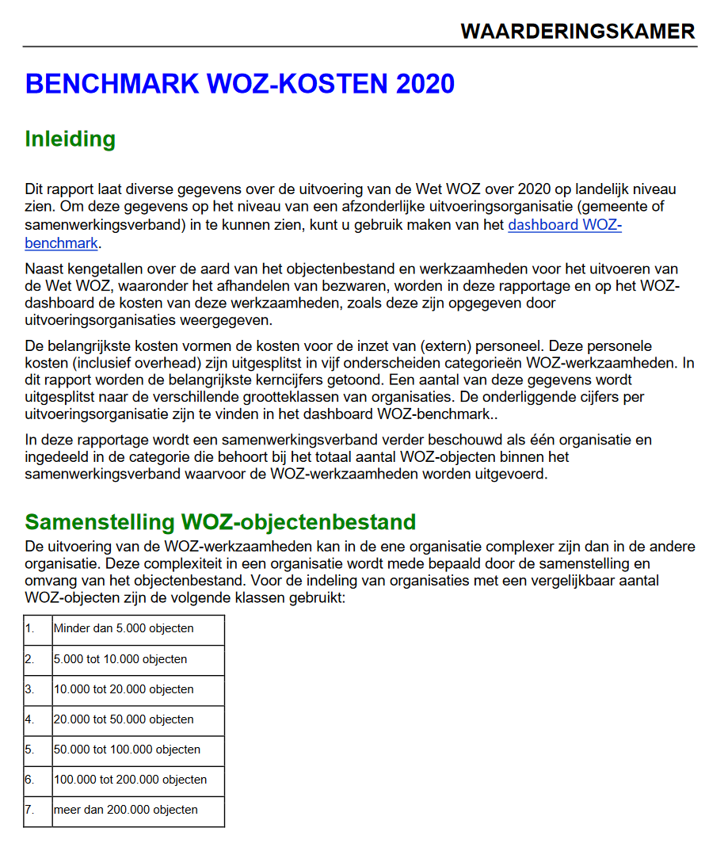
Landelijk rapport

Slide 12
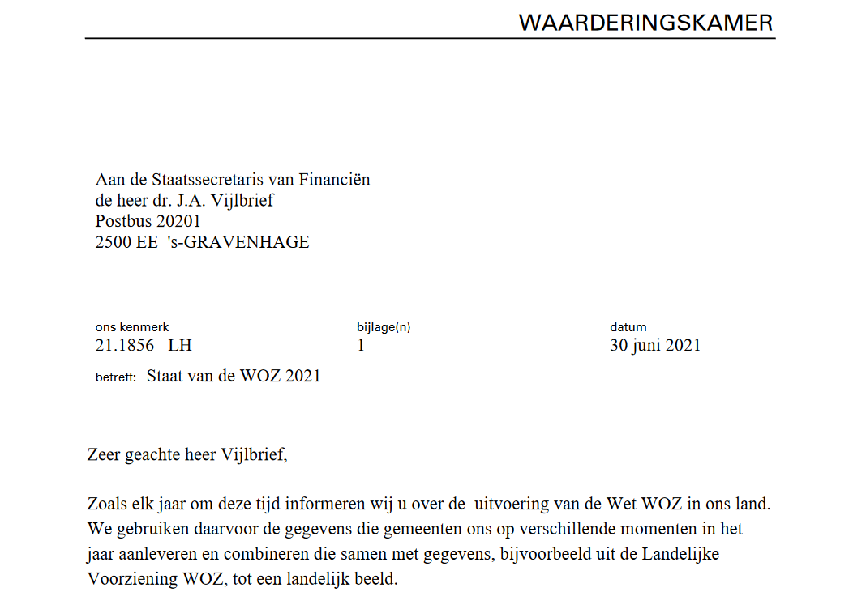
De Staat van de WOZ

Slide 13
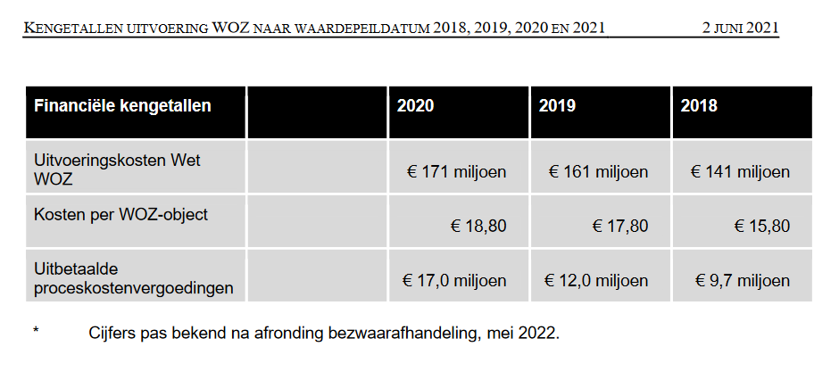
De Staat van de WOZ

Slide 14
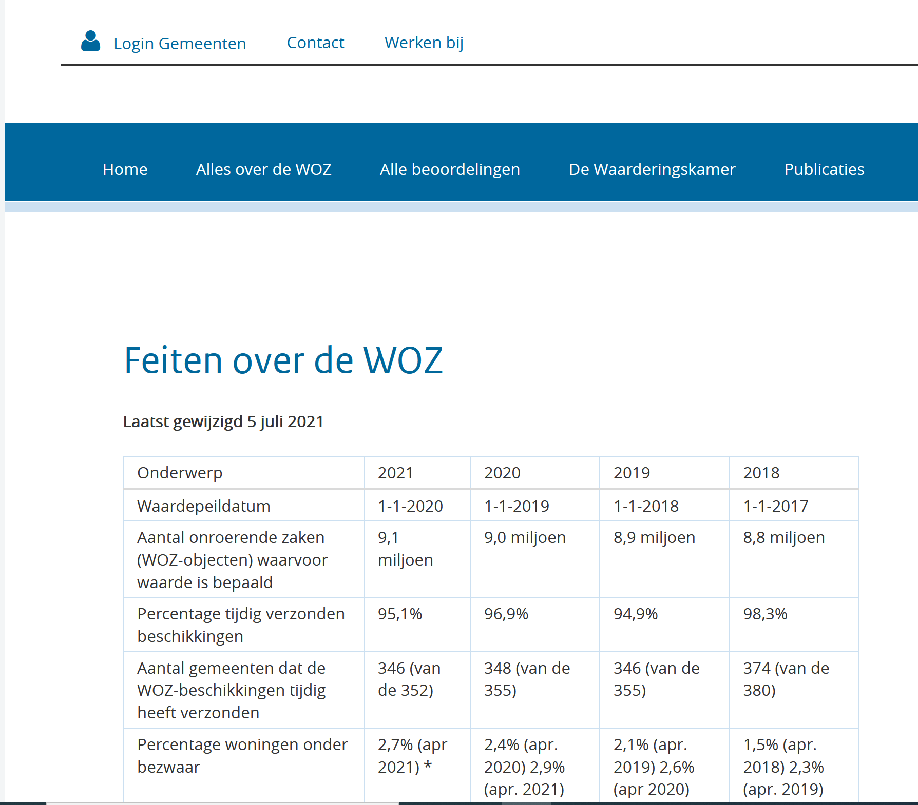
Feiten over de WOZ

Slide 15
Stijging WOZ-kosten (vraag 3)
Tussen 2000 en 2020 is door inflatie alles circa 45% duurder geworden. Hoeveel zijn in die periode de WOZ-kosten per object gestegen?
Meer dan 60%
Tussen 50 %– 60%
Tussen 40 %– 50 %
Tussen 20 %– 40 %
Minder dan 20%
Die zijn gedaald

Slide 16
Stijging WOZ-kosten
Tussen 2000 en 2020 is door inflatie alles circa 45% duurder geworden.
WOZ-kosten per object in 2000: € 23 per object
WOZ-kosten per object in 2020: € 18,80
Dus gecorrigeerd voor inflatie een daling van ruim 40%

Slide 17
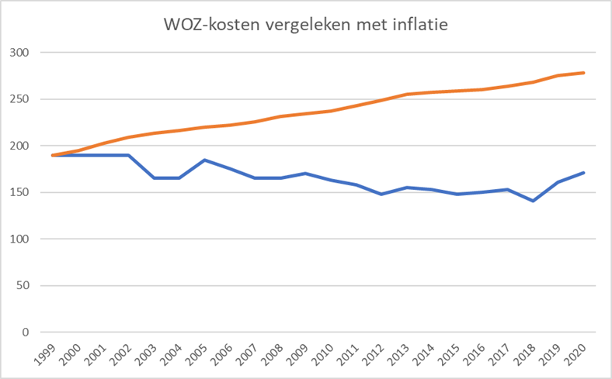
Stijging WOZ-kosten

Slide 18
Kosten no-cure-no-pay (vraag 4)
In 2020 hebben gemeenten ongeveer € 17 miljoen betaald aan proceskostenvergoeding. Dat komt overeen met ongeveer € 2 per WOZ object. Hoeveel bedroegen in 2020 de personeelskosten voor behandeling bezwaar en beroep per WOZ-object?
Minder dan € 1,50 per object
Ongeveer hetzelfde, tussen € 1,50 en € 2,50 per object
Tot ongeveer het dubbele, tussen € 2,50 en € 4,00 per object
Ruim het dubbele, tussen € 4,00 en € 5,50 per object
Veel hoger, meer dan € 5,50 per object

Slide 19
Kosten no cure no pay
In 2020 hebben gemeenten ongeveer € 17 miljoen betaald aan proceskostenvergoeding. Dat komt overeen met ongeveer € 2 per WOZ object.
De totale WOZ-kosten in 2020 waren ongeveer € 18,80 per object
Volgens de benchmark hing ongeveer € 4,50 samen met personeelskosten voor afhandeling bezwaar en beroep.
De totale kosten voor bezwaar en beroep zijn daarmee ruim een derde van de totale WOZ-kosten

Slide 20
Kosten ICT (vraag 5)
Voor de uitvoering van de Wet WOZ zijn de applicaties voor de administratie en voor de taxaties van groot belang. Hoeveel bedroegen in 2020 de kosten voor deze applicaties zoals opgegeven in de WOZ-benchmark per WOZ-object? (Dit is dus exclusief kosten voor de computer op de werkplek)
Minder dan € 1,00 per object
Tussen € 1,00 en € 2,00 per object
Tussen € 2,00 en € 3,00 per object
Tussen € 3,00 en € 5,00 per object
Meer dan € 5,00 per object

Slide 21
Kosten ICT
Kosten ICT voorziening zitten op twee plaatsen in de benchmark
Reguliere overhead in de tarieven personeelskosten (overhead)
Computer etc. op de werkplek
Daarnaast materiële kosten:
ICT kosten (speciale “WOZ-applicaties)
Kosten proceskosten
Van de materiële kosten is minder dan de helft ICT kosten
ICT kosten dus lager dan uitbetaalde proceskosten
Minder dan € 2,00 per object per jaar
Circa 10% van de totale kosten

Slide 22
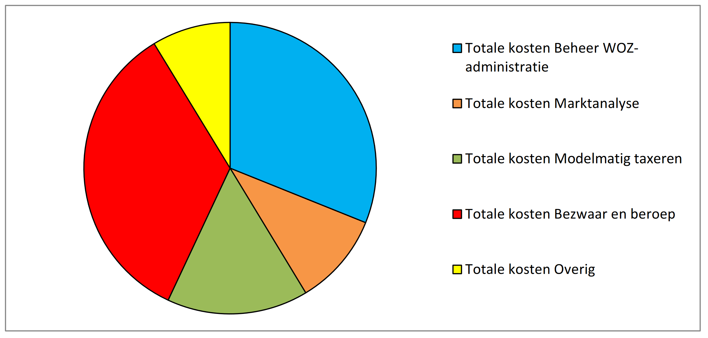
Totaalinzicht in WOZ-kosten

Slide 23
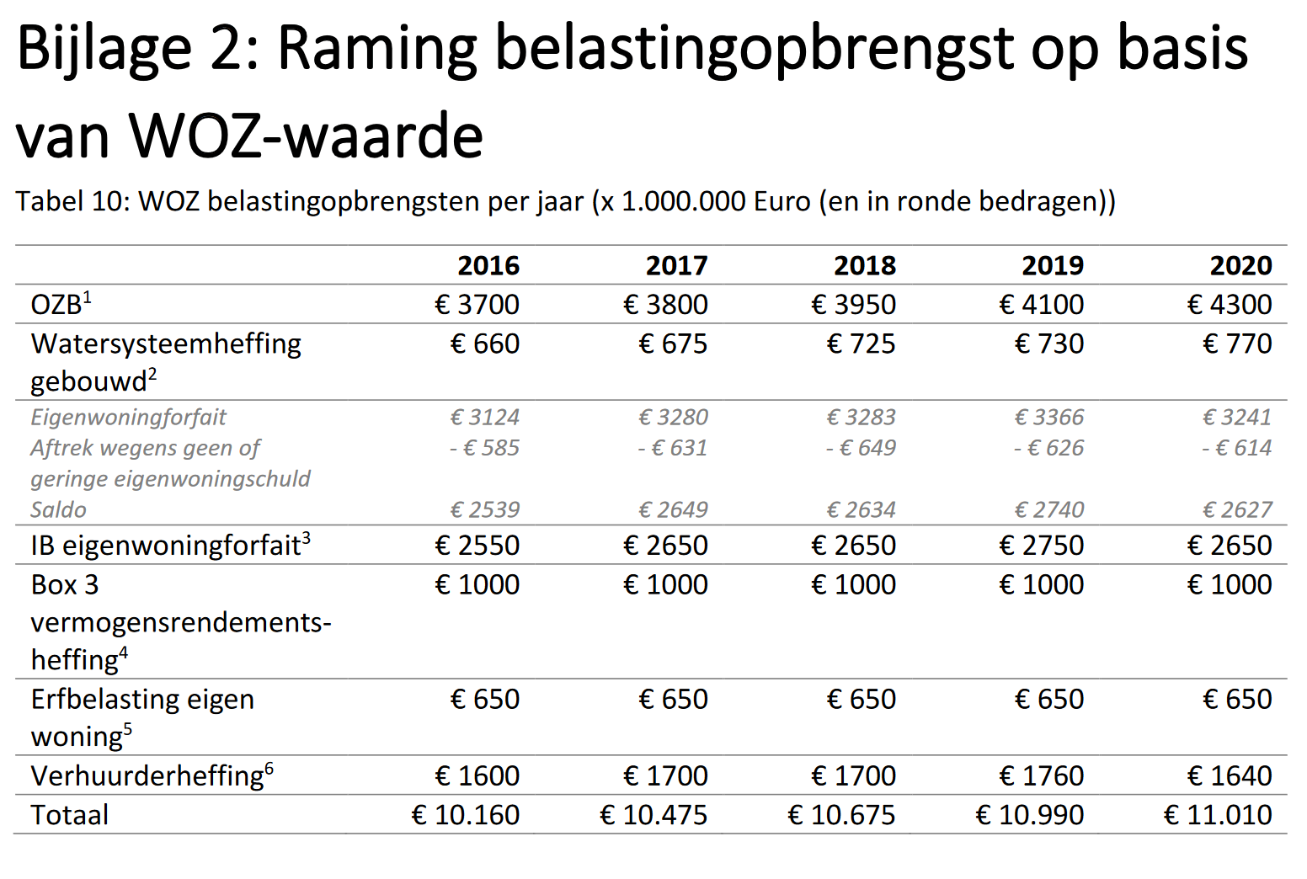
Belang WOZ-waarde

Slide 24
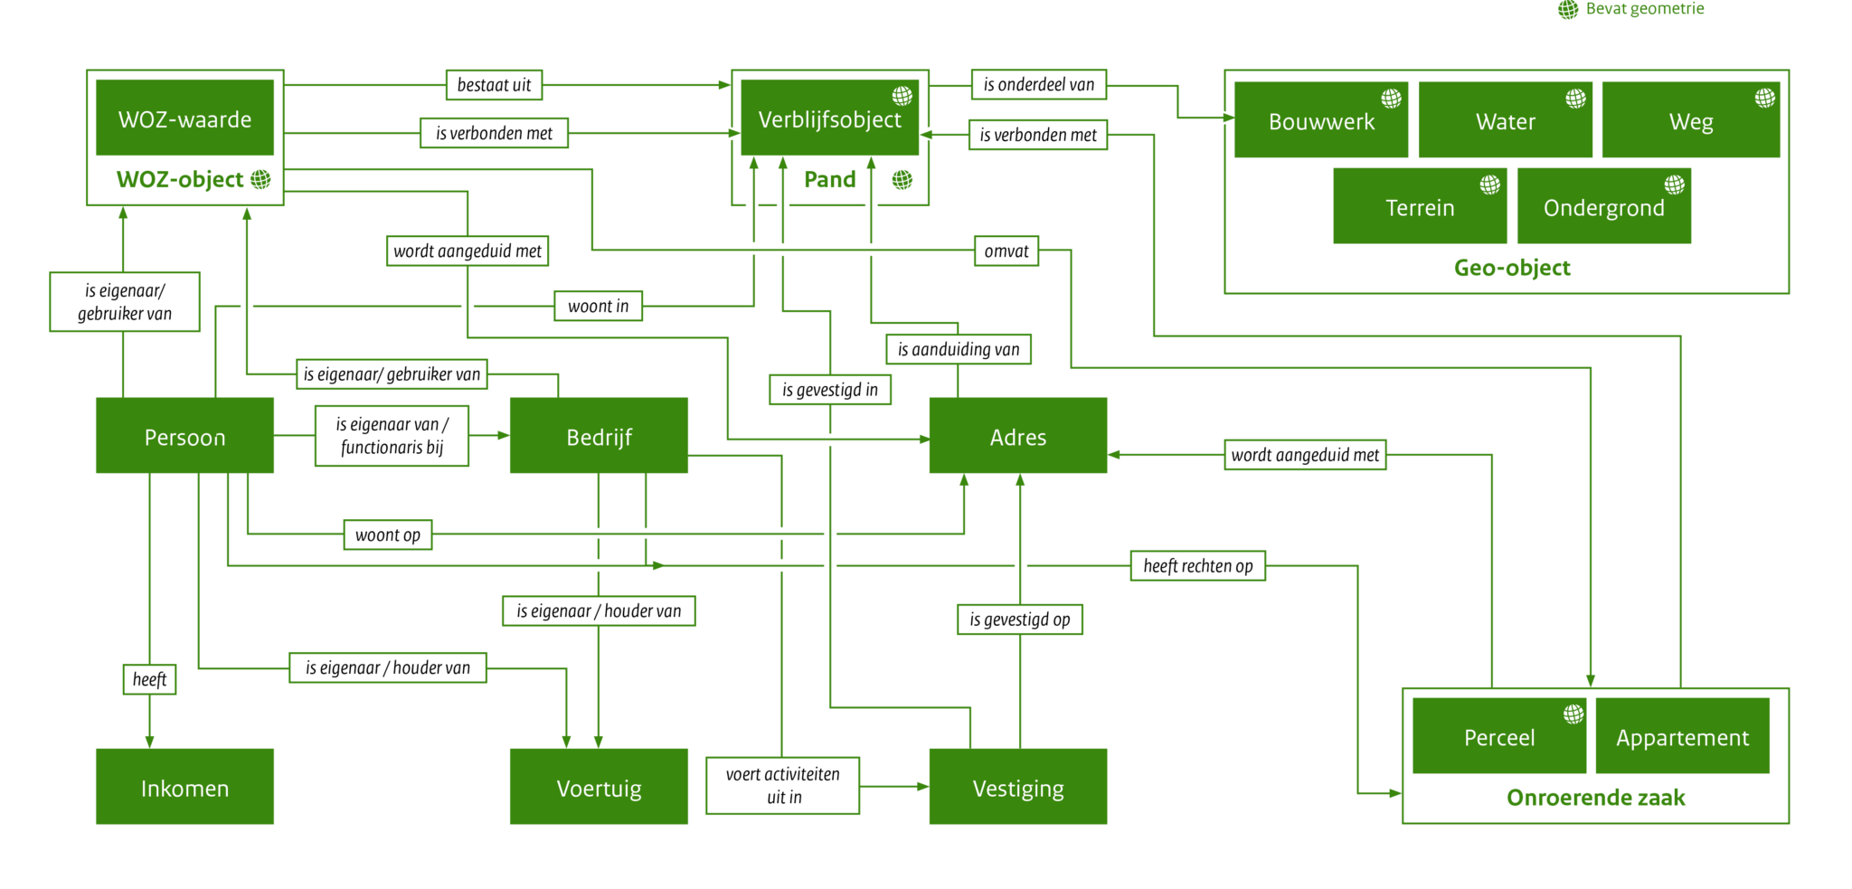
Benchmarking tussen basisregistraties

Slide 25
Belang WOZ-benchmark voor WOZ-organisaties

Slide 26
Wat is de toegevoegde waarde van benchmarkvergelijking?
De WOZ-uitvoering van je eigen organisatie verbeteren
Samenhang tussen kwaliteit en kosten
Geen “dwang” van de markt
Leren van elkaar
Efficiency door uniformering (Samen Organiseren)
Externe verantwoording
Richting van het college, bestuur of gemeenteraad
Richting burgers (verantwoordingsdocument)
Lokale rekenkamer(commissie)

Slide 27
Wat is benchmarking?
1. Inzichtelijk maken van gegevens (kosten en kwaliteit)
2. Vergelijken met andere organisaties
3. Gesprek aangaan met andere organisaties
4. Lessen trekken en eventueel maatregelen nemen

Slide 28
Ervaring benchmarking (vraag 6)
Op welke manier heb jij het afgelopen jaar iets aan benchmarking gedaan? Heb je:
Deelgenomen aan een benchmarkgesprek georganiseerd vanuit de Waarderingskamer
Zelf gesprek georganiseerd met andere organisatie
Gegevens uit dashboard gebruikt
Allemaal
1 en 3
1 en 2
2 en 3
3
Geen van deze activiteiten

Slide 29
Belangstelling organisatie (vraag 7)
Heeft Bestuur/Management (B/M) van jullie organisatie belangstelling voor benchmarkresultaten?
B/M krijgt van ons rapportages, omdat ze erom vragen
B/M krijgt van ons rapportages, maar ze vragen er niet zelf om
B/M is bij ons niet geïnteresseerd
Weet niet, we hebben het er nooit over gehad
Nvt

Slide 30
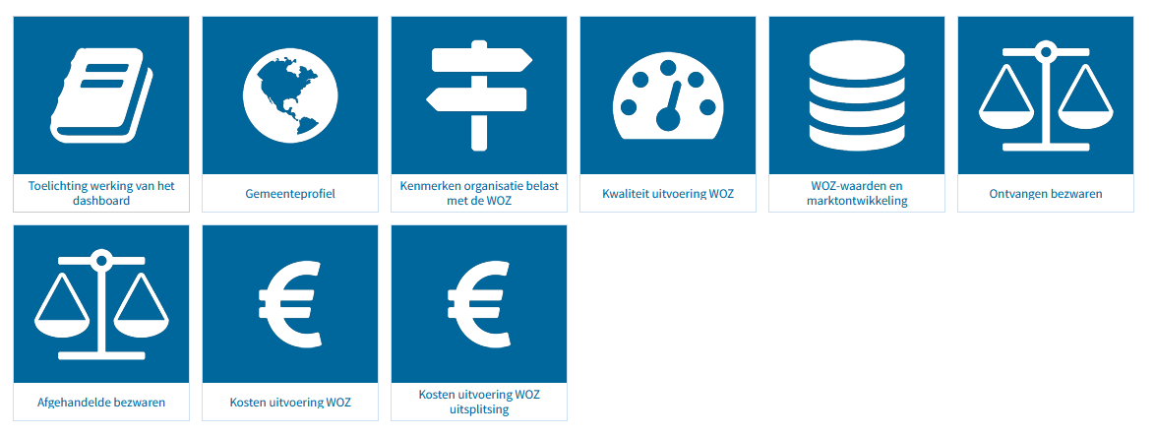
Waar begin ik?

Slide 31
Tip: begin met een concrete vraag
De gemeente Almere wil weten of zij bijzonder “scoort” op het terrein van de ontvangen WOZ-bezwaren

Slide 32
Almere kiest vergelijking

Slide 33
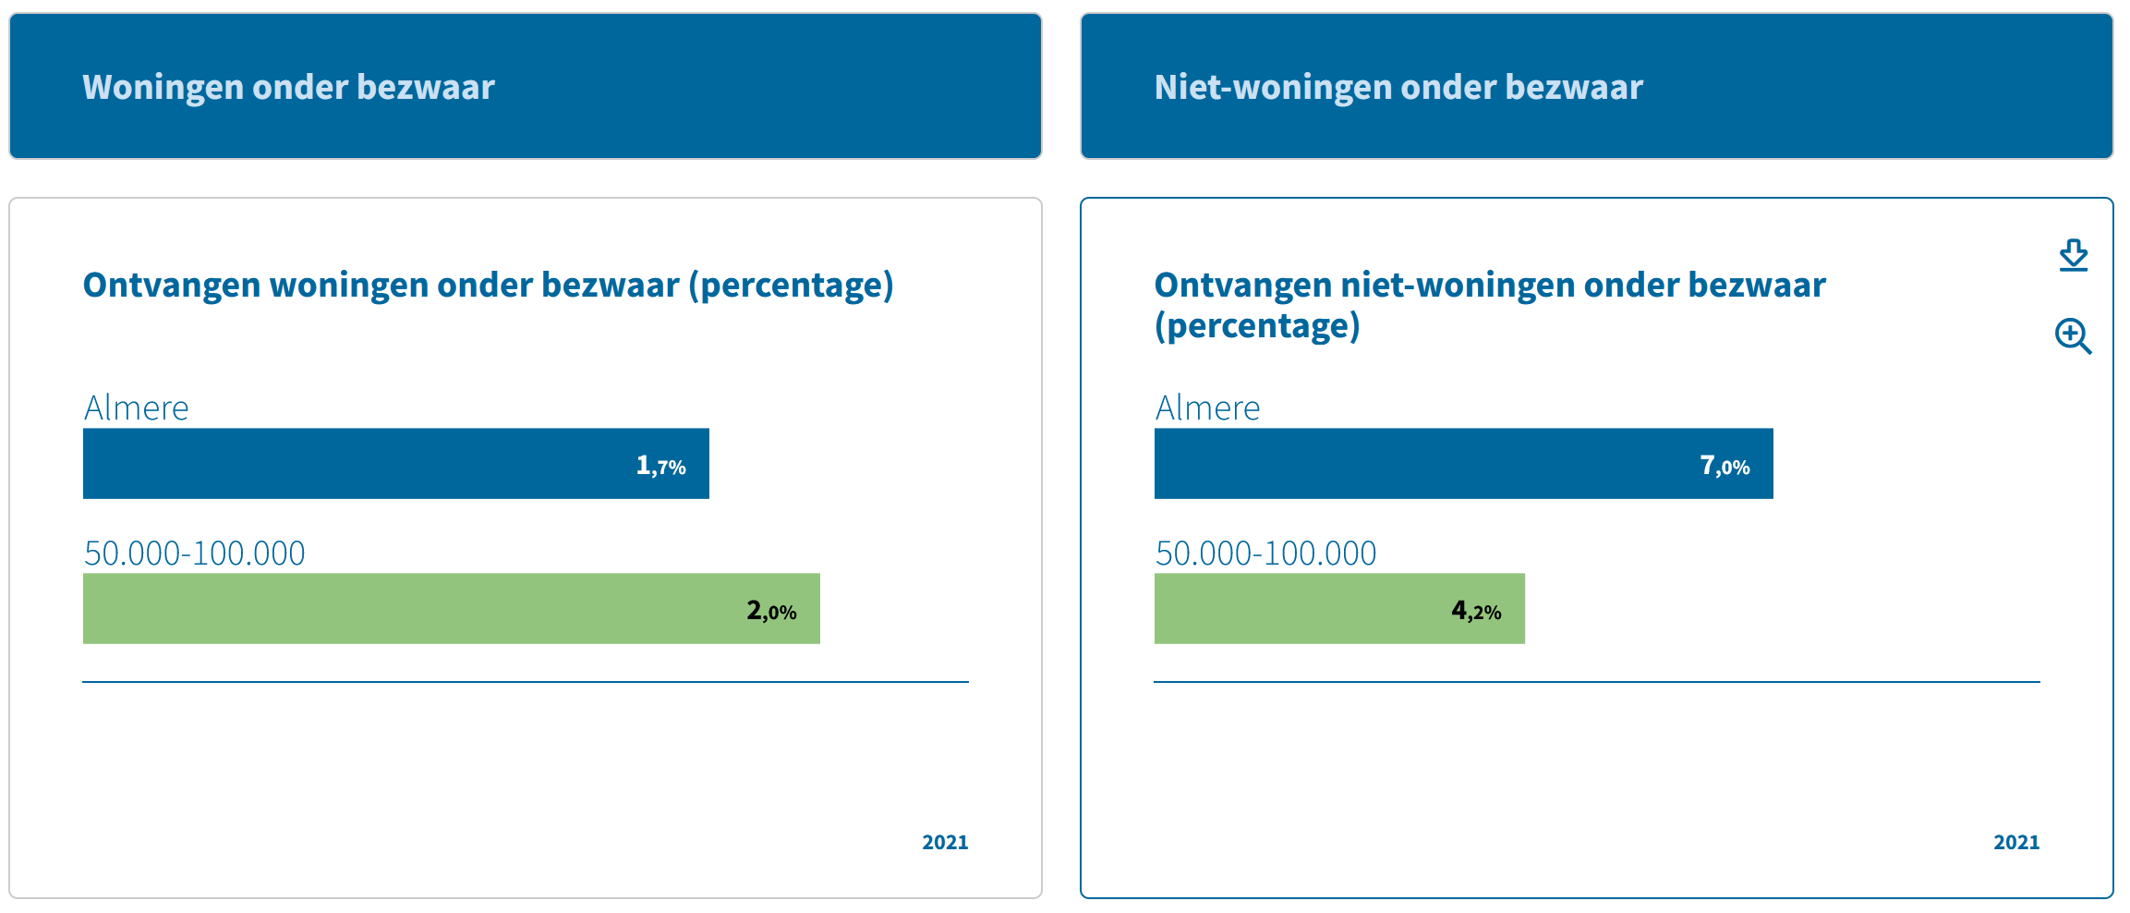
Resultaat direct zichtbaar

Slide 34
Almere kiest Amersfoort voor de vergelijking

Slide 35
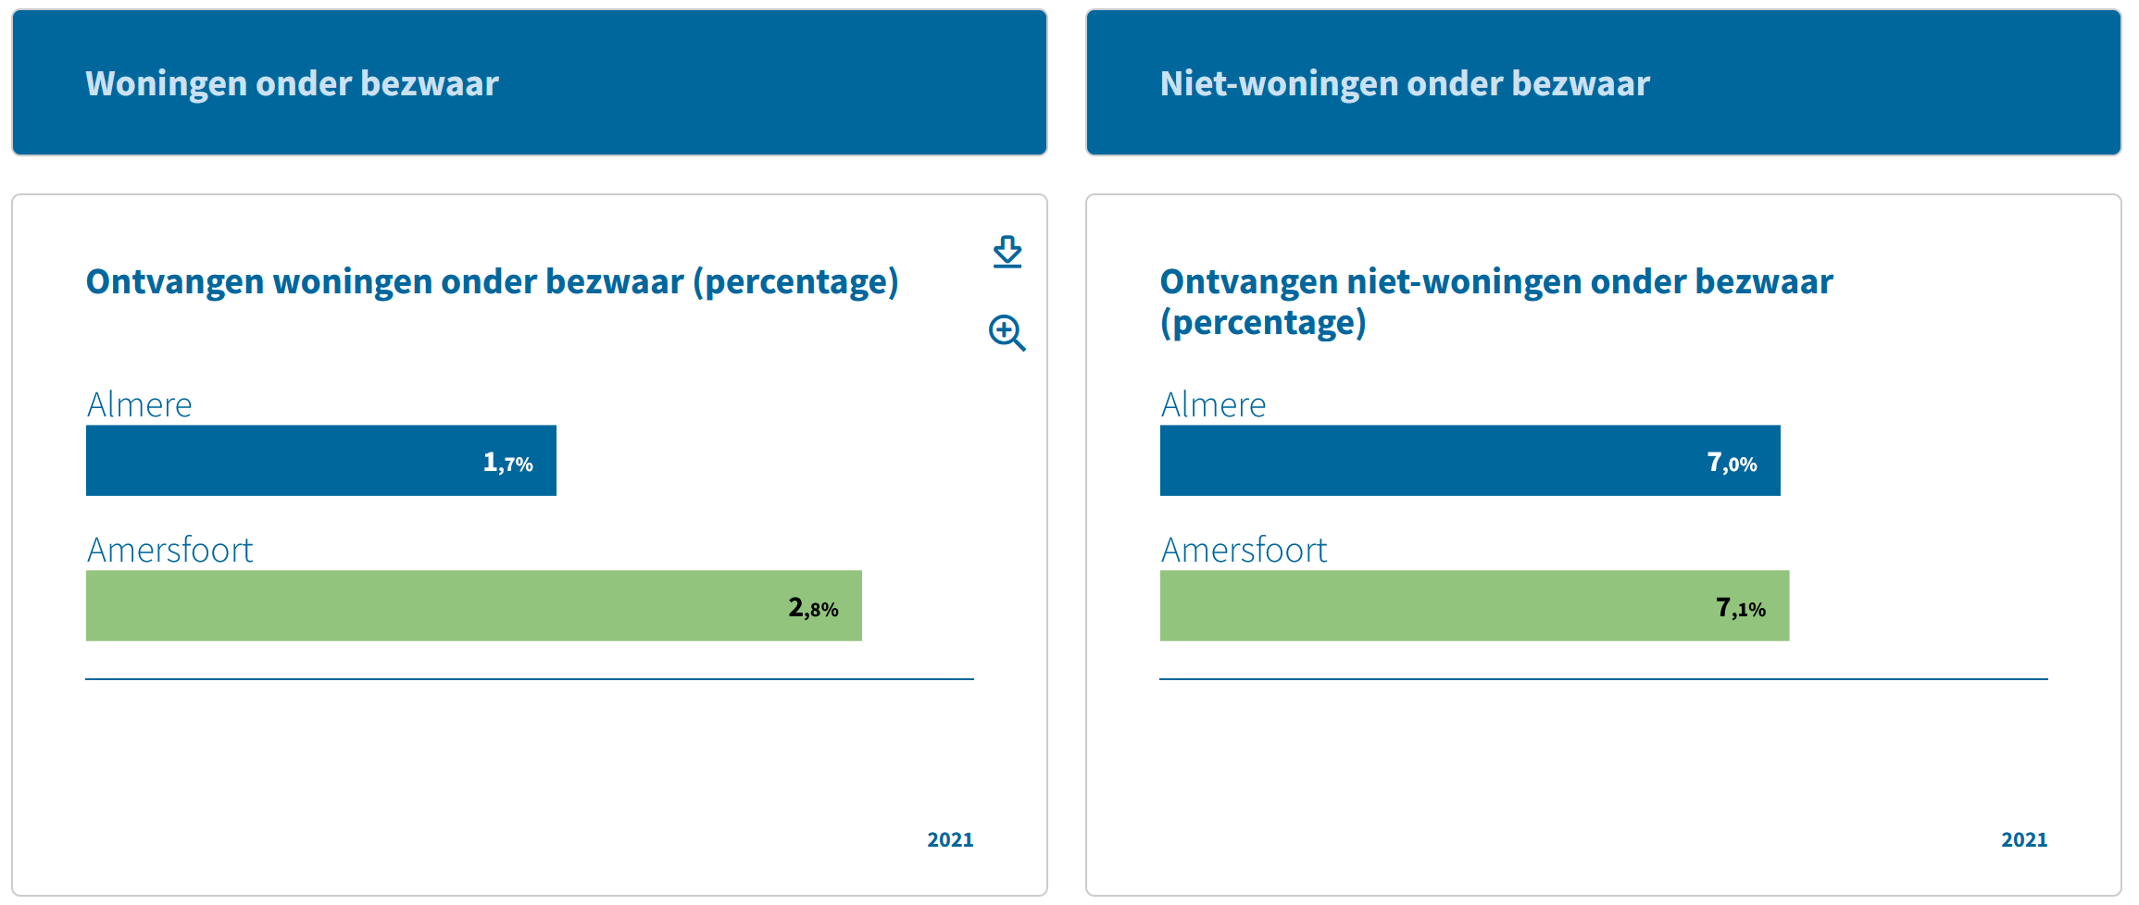
Resultaat direct zichtbaar

Slide 36
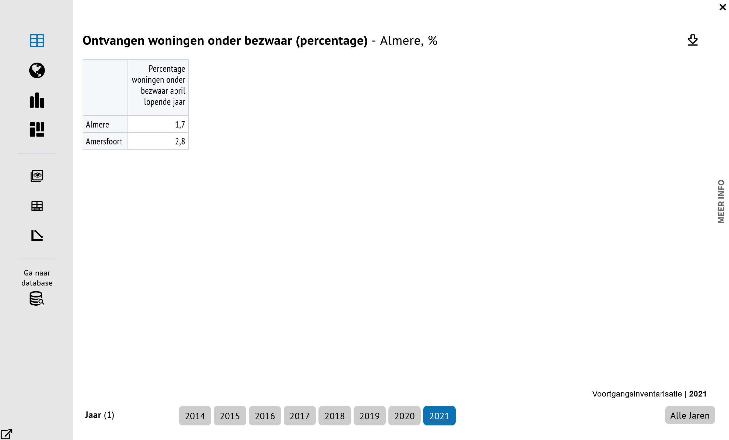
Dieper analyseren

Slide 37
Dieper analyseren

Slide 38
Dieper analyseren

Slide 39
Uitleg werking Dashboard WOZ-benchmark

Slide 40
Mogelijke onderwerpen voor vergelijking
Zie voorbeelden op onze website:
Aanbesteding nieuw softwarepakket
Bezwaarafhandeling
Personeelsbestand WOZ-uitvoering
Proces- en griffiekosten

Slide 41
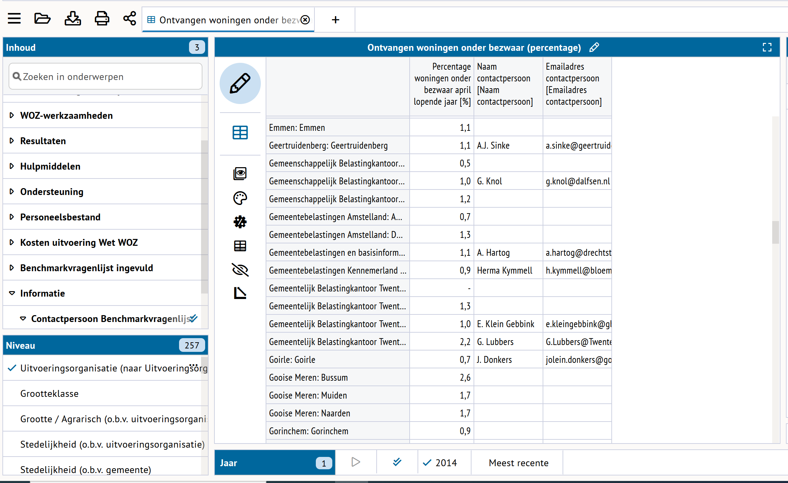
Gesprekken aangaan met andere gemeenten

Slide 42
Samenhang benchmark vragenlijst en voortgangsinventarisatie

Slide 43
Vergelijking vragenlijsten
WOZ-benchmark
Voortgangsinventarisatie
Kosten centraal
Een keer per jaar
Niet verplicht
Voor eind maart indienen (dit jaar 8 april)
Algemeen rapport en dashboard
Kwaliteit centraal (beheersing)
Drie keer per jaar
Verplicht
April, oktober en voor het verzenden van de beschikkingen
Individuele terugkoppeling en dashboard

Slide 44
Integratie vragenlijsten (vraag 8)
Van mij mag de vragenlijst over de benchmark gewoon onderdeel worden van de vragenlijst voor de aprilinventarisatie
Fijn, dan lopen ook de indieningsmomenten parallel
Goed idee, dan wordt deze ook verplicht en krijgt ik van het management wel de ruimte om deze ook in te vullen
Goed idee, door de integratie van de vragen wordt het invullen makkelijker
Slecht idee, we willen graag zelf kunnen kiezen of we willen deelnemen
Neutraal
N.v.t. we zijn geen uitvoeringsorganisatie

Slide 45
Les uit stakeholdersonderzoek
Verhouding tussen baten en lasten vragenlijsten kan nog verbeterd worden
Daar wordt door ons aan gewerkt!
Tips zijn welkom!

Slide 46
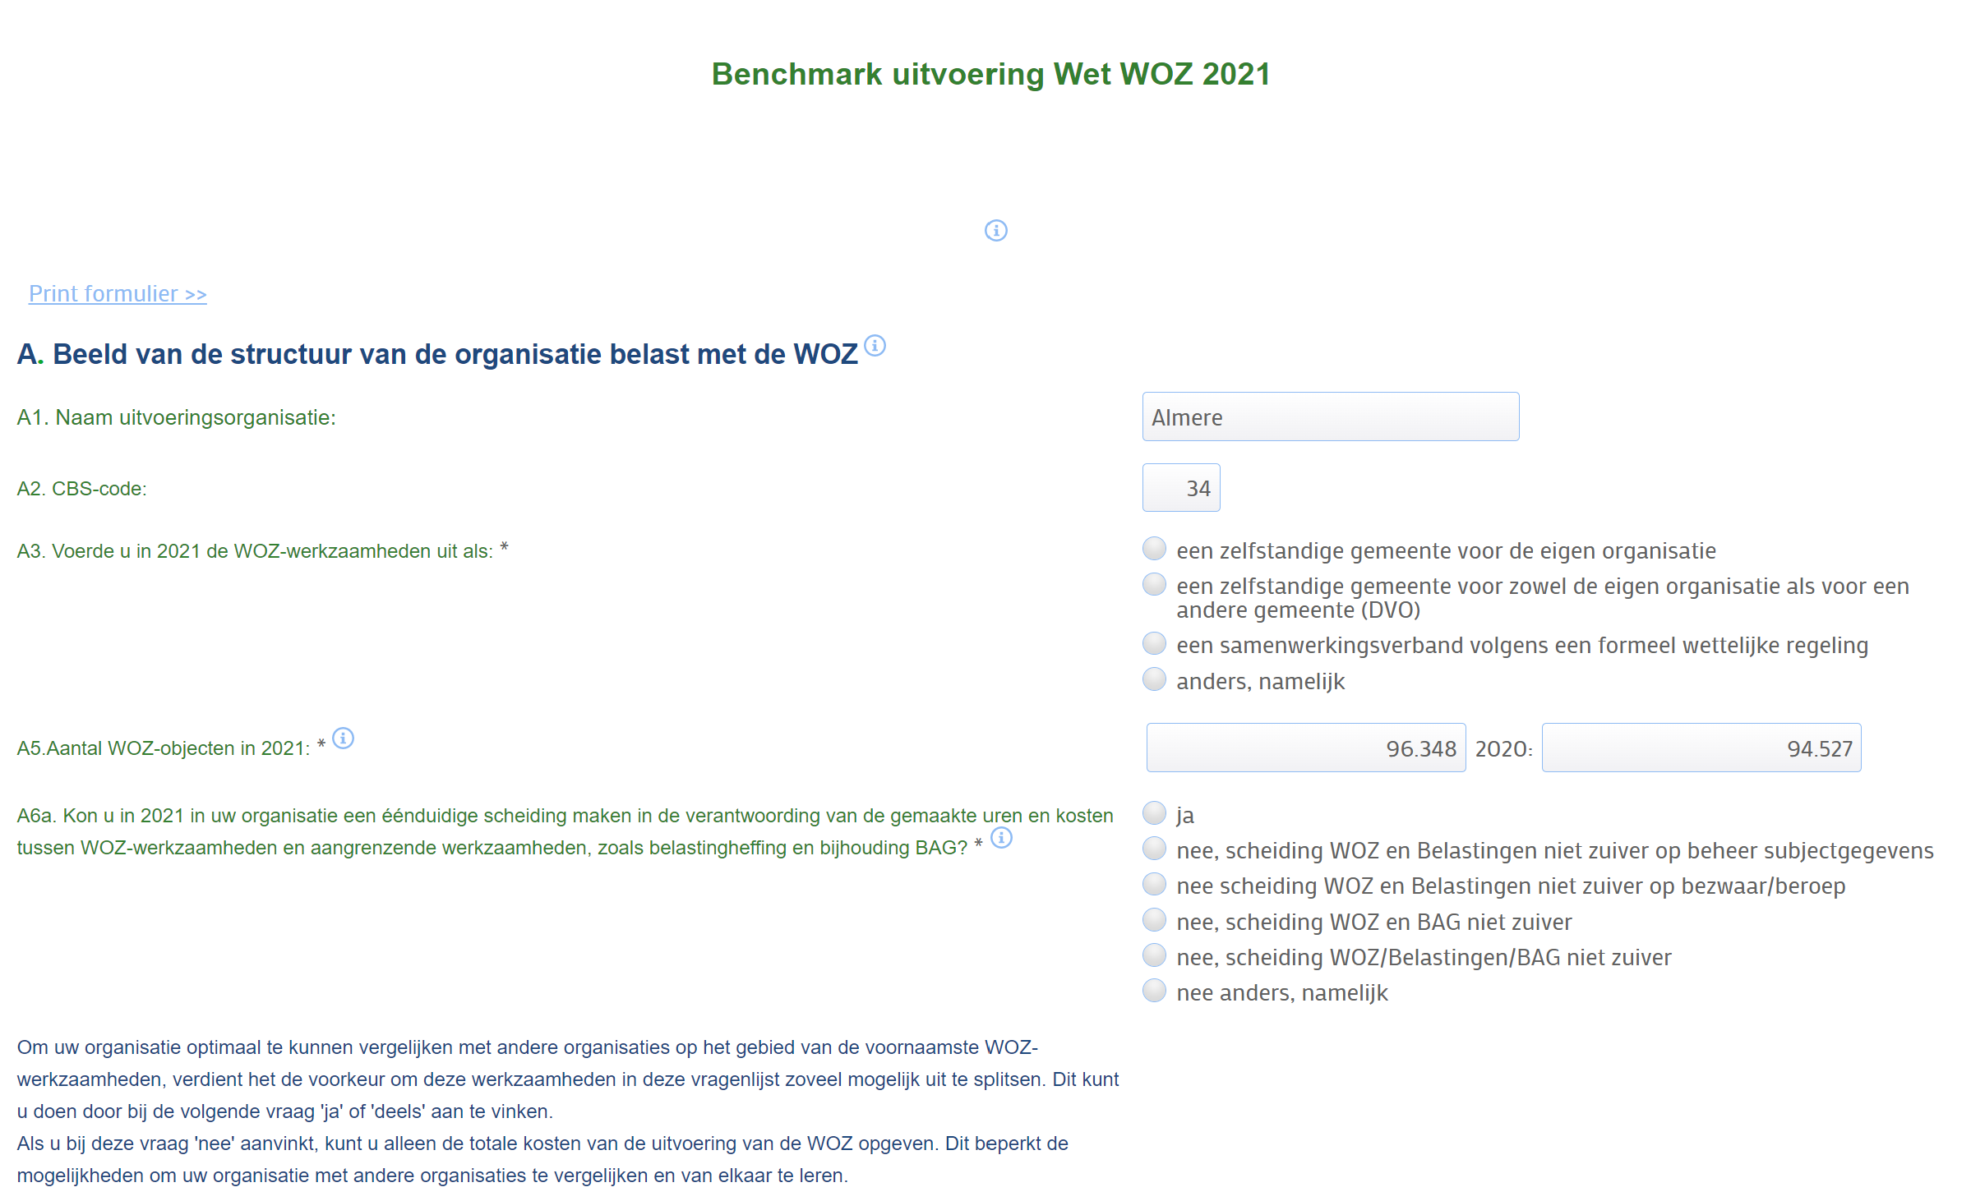
Benchmark vragenlijst

Slide 47
Opbouw Benchmark vragenlijst
Twee soorten kosten:
Personeelskosten
Inclusief overhead
Materiele kosten
Specifieke hard- en software
Proces- en griffiekosten
Inkoop gegevens
Print- en verzendkosten
Overig
Vragen over het benchmarkproces

Slide 48
Uniformering personeelskosten
WOZ-proces verdeeld in vijf rubrieken
Beheer WOZ-administratie
Marktanalyse
Taxeren
Bezwaar- en beroep
Overig
Salariskosten op basis van tarieven per salarisschaal
Uniforme overheadpercentages

Slide 49
Benchmark vragenlijst light
Voordeel:
Geen detailuren per categorie
Eenvoudiger in te vullen
Nadeel:
Minder vergelijkingsmogelijkheden

Slide 50
Wrap up

Slide 51
Wrap up
WOZ-benchmark lange staat van dienst
Landelijke gegevens essentieel voor volwassen werkgebied
Benchmarking draagt bij aan de efficiency van de WOZ-uitvoering
Gesprekken over benchmarking worden als inspirerend ervaren
Vragenlijst is toegangskaartje tot echte benchmark
Invullen vragenlijst valt mee, zeker als je ervaring hebt

Slide 52
We zijn benieuwd naar uw mening!
Wat vond u van het Webinar?

Slide 53
We zijn benieuwd naar uw mening!
Wat kunnen wij leren voor de volgende webinars?

Slide 54
Zijn er vragen?
Ruud Kathmann (r.kathmann@waarderingskamer.nl)
Marco Kuijper (m.kuijper@waarderingskamer.nl)
Niek Haak (d.haak@waarderingskamer.nl)
Link naar alle webinars

